Slide 1
JARINGAN KOMPUTER
Pertemuan 11
Voice dan Video Over IP
Network Security
Troubleshooting Network Problems
Ensuring Integrity and Availability

Slide 2
Terminologi VoIP
IP telephony (VoIP)
  Jaringan public atau private yang membawa sinyal suara (voice/percakapan) menggunakan protokol TCP/IP.
VoATM (voice over ATM)
VoDSL (voice over DSL)
Tipe koneksi data yang membawa sinyal VoIP
  J/E/T-carrier, ISDN, broadband cable, koneksi satelit, WiFi, WiMAX, jaringan telepon seluler.
Internet telephony
  VoIP di jaringan Internet
  Keuntungan: jangkauan luas dan murah
Private line → membawa panggilan VoIP
  Efektif dan ekonomis
  Kemampuan mengontrol kemacetan jaringan
  Kualitas suara lebih baik

Slide 3
Terminologi Non-Data
Aplikasi Non-data pada jaringan
  FoIP (Fax over IP)
  IPTV (IP television)
  Video conferencing
    Beberapa orang berkomunikasi dan berkolaborasi melalui sarana audiovisual
  Streaming video
    Kompresi video yang dikirim kontinyu
  Webcasts
    Streaming video melalui web
multicasting
  Satu node mengirimkan konten yang sama untuk setiap klien dalam kelompok
Video over IP
  IPTV, video conference, streaming video, IP multicasting
Layanan komunikasi terpadu (unified messaging).
  Bentuk multi komunikasi yang tersedia dari antarmuka pengguna tunggal → misal. kelas virtual

Slide 4
Aplikasi dan Antarmuka VoIP
Konfigurasi voice dan data
  Telepon tradisional (mengirim dan menerima sinyal telepon analog).
    dibutuhkan perangkat tambahan untuk mengubah sinyal suara analog ke packet IP
  Telepon yang dirancang khusus untuk transmisi TCP / IP
  Komputer dengan mikrofon, speaker dan perangkat lunak untuk klien VoIP
  Campuran (dari ketiga alat di atas)

Slide 5
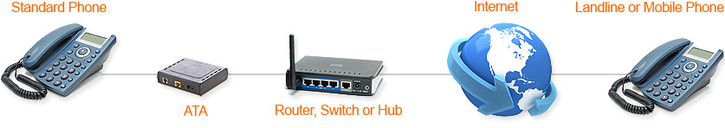
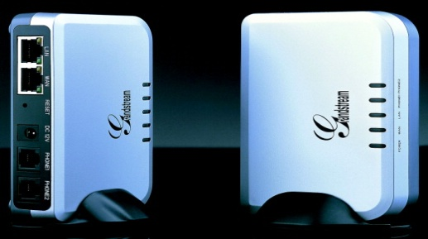
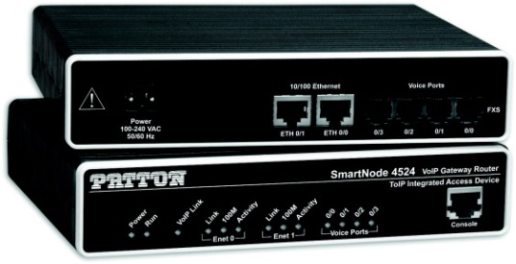
Tambahan Telepon Analog
ATA (analog telephone adapter)
  Kartu di dalam komputer dimana telepon analog dihubungkan menggunakan konektor RJ-11.
  Perangkat ATA standalone → Telepon analog langsung dihubungkan ke ATA dengan konektor RJ-11.
ATA (analog telephone adapter)
VoIP router

Slide 6

Tambahan Telepon Analog
Digital PBX (IP-PBX)
  PBX (private branch exchange) → telephone switch (sentral telepon privat) yang menghubungkan panggilan telepon lokal dalam suatu organisasi.
IP-PBX
  Private switch (sentral lokal)
  Menerima sinyal suara analog dan digital
  Menghubungkan jalur PSTN ke jaringan komputer (data)
  Mentransmisikan dan menerima sinyal suara berbasis IP ke dan dari perangkat jaringan lainnya
  Dikemas dengan perangkat lunak canggih
IP-PBX

Slide 7
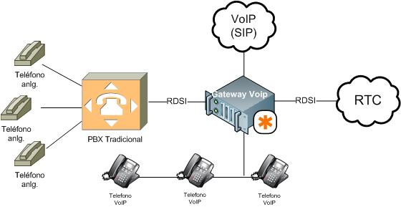
Tambahan Telepon Analog
Telepon analog dihubungkan ke analog PBX
  Kemudian dihubungkan ke gateway voice-data
Gateway menghubungkan analog PBX ke jaringan TCP/IP → Internet atau private WAN
Gateway Voice-data
  Mendigitalkan sinyal suara analog yang datang
  Mengkompres data dan merakitnya ke dalam packet IP → mengirimkan ke jaringan.
TCP/IP

Slide 8
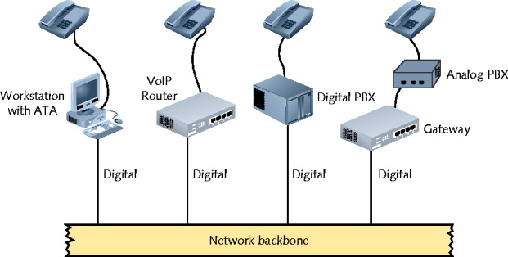
Tambahan Telepon Analog
Mengintegrasikan jaringan VoIP ke telepon analog

Slide 9
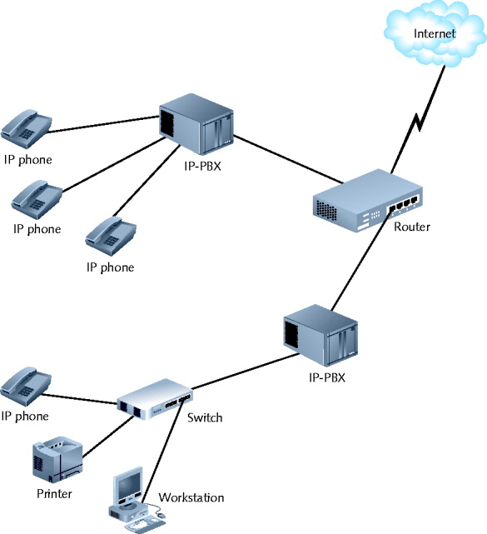
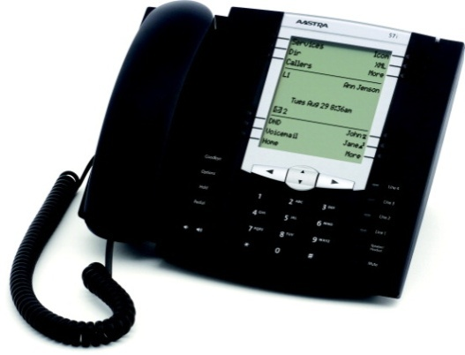
IP Telephone
IP telephone (IP phone)
  Hanya mengirim dan menerima sinyal digital
  Voice digital dikirimkan ke jaringan dalam bentuk packet IP (butuh alamat IP)
  Mobilitas → berpindah lokasi dengan mudah
IP phone

Slide 10
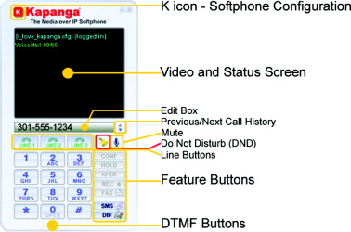
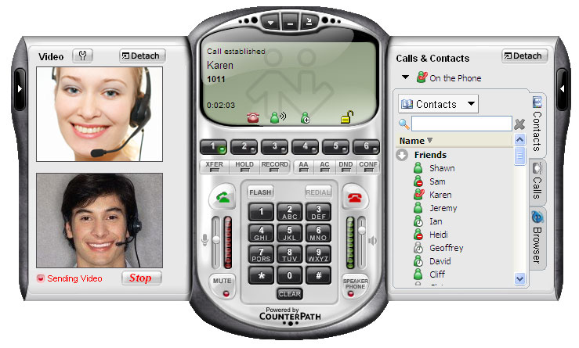
Softphone
Program komputer yang berfungsi seperti IP telephone
Komponen
  Komputer PC dengan spesifikasi tertentu
  Program IP telephony client yang telah diinstall
  Full-duplex sound card
  Mikropon dan speaker
Contoh: Skype, Asterik, Briker
Perbedaan antara telepon IP dan softphones
  Softphones memiliki konektivitas serbaguna
  Softphones memiliki manajemen panggilan yang praktis dan lokal
X-lite

Slide 11
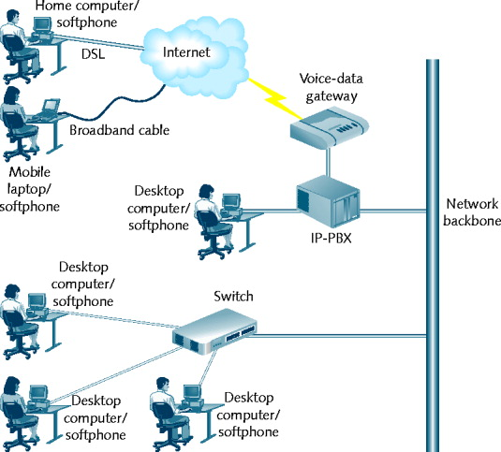
Softphone

Slide 12
Aplikasi dan Interface Video-over-IP
Kategori layanan Video-over-IP
  Streaming video, IPTV, videoconferencing
Transmisi Video-over-IP
  Sinyal digital visual audio
Menggunakan video codec
  H.264/MPEG-4 AVC codec
    DivX Pro Codec.
    Xvid
    FFmpeg MPEG-4
    3ivx
  MPEG-4 Part 2 codec
    x264
    Nero Digital
    QuickTime H.264
    DivX Pro Codec
  Microsoft codec
    WMV (Windows Media Video
    MS MPEG-4v3
  On2 codec
    VP6, VP6-E, VP6-S, VP7, VP8.
    libtheora:

Slide 13
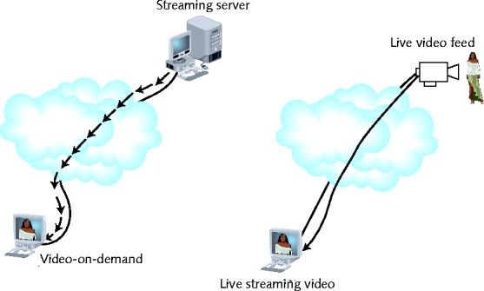
Streaming Video
Aplikasi video-over-IP paling sederhana
Video-on-demand
  File diletakkan di server video streaming
    Penonton memilih video → Web browser
Streaming video
  Video live → langsung ditayangkan ke penonton

Slide 14
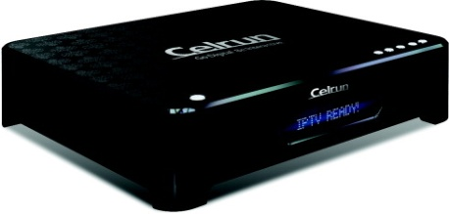
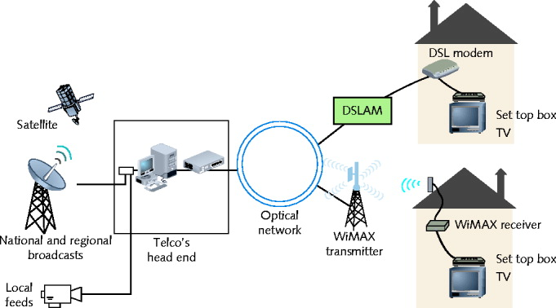
IPTV (IP Television)
Sinyal televisi digital → IPTV
Elemen
  Perusahaan telkom menerima konten video
  Server menyediakan jasa manajemen
  Saluran Video dimasukkan ke grup multicast
IPTV set top box

Slide 15
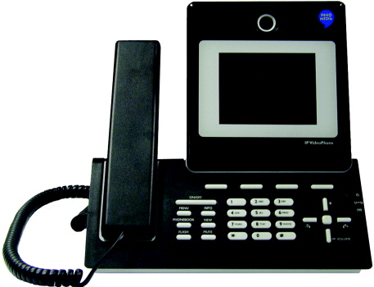
Videoconferencing
Layanan video-over-IP → simplex / searah, user hanya menonton tayangan TV.
Videoconferencing → Koneksi Full-duplex
    Peserta mengirim dan menerima sinyal audiovisual
  Real time
  Keuntungan
    Hemat dan nyaman
    Menggantikan pertemuan fisik (bisnis)
    Memungkinkan kolaborasi
Kebutuhan Hardware / software
  Komputer PC
  Video terminal atau video phone
  Video Bridge
  Koneksi Internet
Video phone

Slide 16
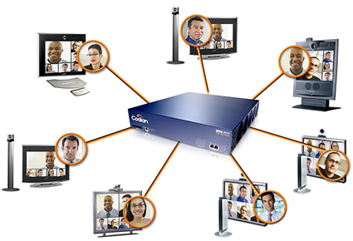
Video
Bridge
Video bridge
  Mengelola sesi-sesi audiovisual
    Peserta dapat saling melihat dan mendengar (peserta lain)
  Conference server
    Hardware atau software

Slide 17
Signaling Protocol
Signaling
  Pertukaran informasi
    Antar komponen jaringan atau sistem
    Establishing, monitoring, releasing connections
    Controlling system operations
  Menetapkan, pemantauan dan memutus koneksi
  Mengontrol operasi sistem
Protokol Signaling pada VoIP
  H.323
  SIP (Session Initiation Protocol)
  MGCP (Media Gateway Control Protocol) dan MEGACO (H.248)
Transport Protocol
  UDP
  RTP (Real-time Transport Protocol)
  RTCP (Real-time Transport Control Protocol)
  RSVP (Resource Reservation Protocol)
  DiffServ
  MPLS (Multiprotocol Label Switching)

Slide 18
H.323
Menjelaskan arsitektur dan protokol pensinyalan
  Menetapkan dan mengelola packet-switched untuk sesi jaringan multimedia
  Mendukung suara dan layanan video-over-IP
Juga menspesifikasikan protokol signaling H.225 dan H.245.
  H.225 menangani pensinyalan panggilan atau videoconference
  H.245 memastikan informasi yang benar mengenai format yang digunakan pada kanal logika

Slide 19
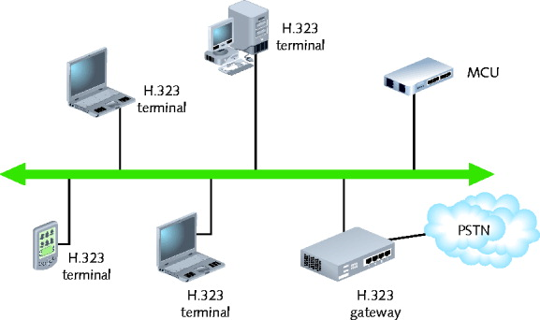
H.323
Zone H.323

Slide 20
SIP (Session Initiation Protocol)
Fungsi serupa dengan H.323
Tujuan
  Dimodelkan pada protokol HTTP
  Menggunakan protokol TCP/IP yang telah ada
  Modular dan spesifik
Kemamppuan dan fungsi dibatasi (dibandingkan protokol H.323)
Jarinangan SIP
  User agent
  User agent client
  User agent server
  Registrar server
  Proxy server
  Redirect server
Vendor VoIP lebih memilih SIP over H.323
  Sederhana, instruksi sedikit untuk mengontrol panggilan , adaptasi mudah dan fleksibel

Slide 21
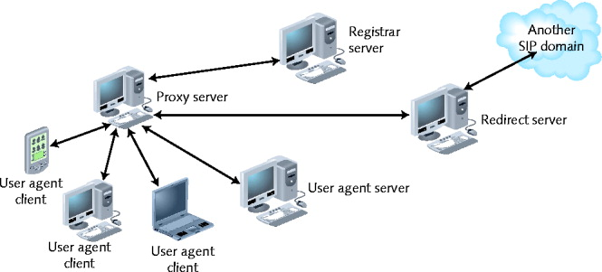
SIP
SIP network

Slide 22
MGCP dan MEGACO
Merupakan protokol gateway
MGC (media gateway controller)
  Komputer untuk mengelola banyak media gateway
  MGCP (Media Gateway Control Protocol) merupakan protokol komunikasi gateway MGC
  Softswitch
  Beroperasi dengan H.323 atau SIP
  Mendukung banyak media gateway
  MEGACO juga merupakan protokol komunikasi gateway MGC
  Membentuk fungsi yang sama dengan MGC
  Proses dan perintah berbeda
  Beroperasi dengan H.323 atau SIP
  Superior untuk MGCP
  Mendukung ATM
  Dibuat oleh ITU dan IETF

Slide 23
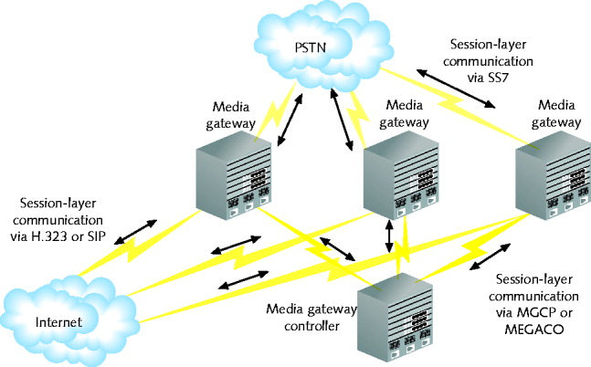
Penggunaan MGC (media gateway controller)

Slide 24
Jaminan QoS (Quality of Service)
VoIP dan video over IP melalui jaringan packet-switched
  Transmisi sulit → QoS Inkonsisten
  Terjadi delay, gangguan, distorsi
QoS: Ukuran kinerja layanan jaringan yang diharapkan
  High QoS: uninterrupt, akurat, tahan banting
  Low (poor) QoS: kurang baik untuk VoIP, dan video over IP

Slide 25
RTP dan RTCP
RTP
  Real-time Transport Protocol beroperasi pada layer Aplikasi menggunakan protokol transport UDP
  Mengaplikasikan sequence number untuk mengindikasikan tujuan packet dan packet loss selama transmisi
  Menambahkan packet timestamp untuk mengkompensasi delay dan sinkronisasi sinyal
  Tidak ada mekanisme pendeteksi keberhasilan
RTCP
  Menyediakan umpan balik kualitas ke pengguna dengan mentransmisikan packet secara berkala
  Memungkinkan pemakaian beberapa jenis pesan

Slide 26
RTCP
Merupakan protokol di layer transport
Sebelum transmisi → menyiapkan sumber daya jaringan
Membuat jalur antara pengirim dan penerima
  Menyediakan bandwidth yang cukup → sinyal datang dengan delay cukup
Memberitahukan jalur via RSVP ke node penerima
  Menunjukkan bandwidth yang dibutuhkan
Dua tipe layanan
  Layanan yang digaransi
  Layanan Controlled-load

Slide 27
DiffServ
Memprioritaskan QoS
Berbeda dengan RSVP
  Memodifikasi datagram IP
  Mencatat semua trafik jaringan
Time-sensitive layanan voice dan video dapat diproteksi
Untuk prioritasi trafik:
  IPv4 datagram: DiffServ field
  IPv6 datagram: Traffic Class field
Dua Tipe Forward
  EF (Expedited Forwarding)
    Data stream disalurkan dengan rate kedatangan minimum untuk menghindari penundaan
  AF (Assured Forwarding)
    Data streams disalurkan pada tigkat resource router yang berbeda untuk penangan prioritas data
    Tidak ada garansi ketepatan waktu kedatangan

Slide 28
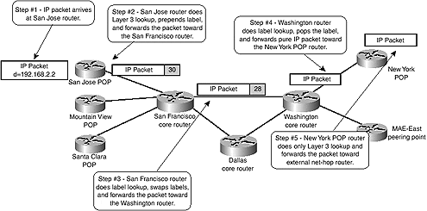
MPLS
Memodifikasi data stream pada lapisan Network
Header dtagram IP digantikan dengan label
Forward sangat cepat: tanpa delay

Slide 29
KEAMANAN
JARINGAN KOMPUTER

Slide 30
Keamanan Jaringan
Ancaman keamanan Jaringan:
  Manipulasi teknologi jaringan
  Bahaya dari dalam
  Kebijakan keamanan tidak update
Hal yang perlu dipertimbangkan:
  Bagaimana mencegahnya
  Bagaimana memberlakukan keamanan
  Bagaimana ancaman terjadi
Setengan dari pelanggaran keamanan adalah kesalahan manusia, pembiaran dan kelalaian.

Slide 31
Risiko Terkait dengan Orang
Social engineering
  strategi mendapatkan kata sandi
  Phishing → cara untuk mendapatkan akses atau informasi otentikasi
    Berpura-pura sebagai seorang yang membutuhkan informasi
    Biasanya dengan penipuan email
Mengintip proses user (login, input)
Administrator salah menetapkan hak akses
Skil administrator kurang
Kurangnya dokumentasi atau kebijakan keamanan
Karyawan yang tidak jujur ​​atau tidak puas
Komputer yang tidak terpakai (tetap hidup) dan terhubung ke jaringan

Slide 32
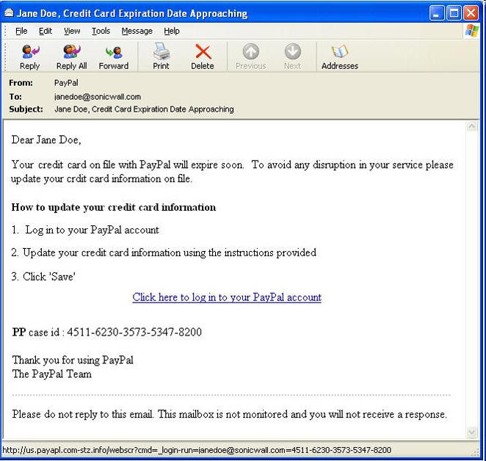
Phishing IQ Test

Slide 33
Risiko Terkait dengan Orang
Pembuatan password mudah ditebak (nama anak, dll)
Pintu ruang komputer terbuka atau tidak dikunci.
Membuang CD, DVD, Disket, catatan ketempat sampah (tidak dihancurkan)
Akun pegawai yang telah berhenti tidak dihapus
Menulis username dan password sembarangan:
  Notes
  Meja
  Memo
  SMS
  Email

Slide 34
Risiko Terkait dengan Transmisi dan Hardware
Risiko terjadi pada layer Physical, Data Link, dan Network
Risiko yang melekat pada desain dan perangkat keras jaringan
  Transmission interception
    Man-in-the-middle attack
  Eavesdropping (menguping)
  Sniffing (menyadap)
Router Attack → tidak dikonfigurasi untuk men-drop packet yang mencurigakan.
Port yang tidak digunakan pada Switch dan Hub.
Port layanan server/software dapat dengan mudah di-scanner
Lubang keamanan Dial-In → menerima semua pangilan masuk ke modem dan tidak dimonitor.
Lokasi komputer untuk akses publik se-jaringan dengan server/komputer yang menyimpan data sensitif.
Password untuk router, switch dan perangkat jaringan lain dikonfigurasi default atau mudah ditebak.

Slide 35
Resiko Terkait dengan Protokol dan Software
Pada layer Transport, Session, Presentation, dan Application
Resiko protokol dan software Jarigan
  Kelemahan keamanan TCP/IP
  Hubungan antar server
  NOS back door
  Konfigurasi default
  Transaksi antar aplikasi

Slide 36
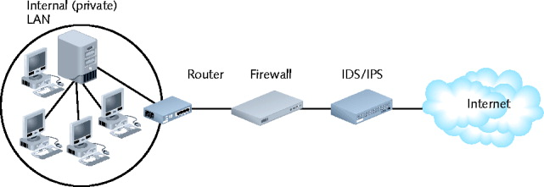
Perangkat Keamanan Jaringan
ACL (access control list) pada router
Firewall
IDS (intrusion detection system)
IPS (intrusion-prevention system)
Proxy

Slide 37
Keamanan NOS
Login dan password
Enkripsi data
SSL (Secure Sockets Layer)
  Mengenkripsi jalur transmisi. Misal. Web.
SSH (Secure Shell) → telnet dengan enkripsi jalur
SCP (Secure CoPy)
SFTP (Secure File Transfer Protocol)
IPSec (Internet Protocol Security)
  IPv4 → peningkatan
  IPv6 → native
  VPN (Virtual private network)

Slide 38
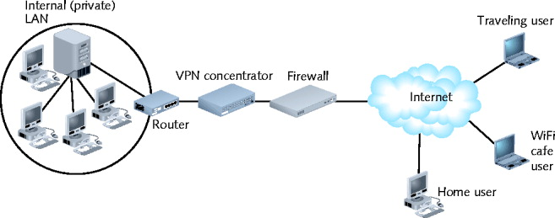
VPN

Slide 39
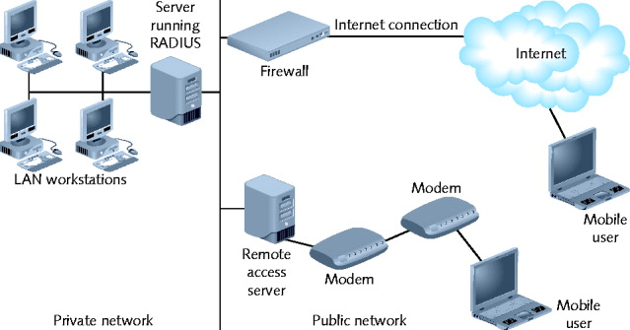
Protokol Otentikasi
RADIUS (Remote Authentication Dial In User Service)
TACACS (Terminal Access Controller Access Control System)

Slide 40
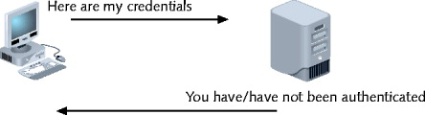
Protokol Otentikasi
PAP (Password Authentication Protocol)

Slide 41
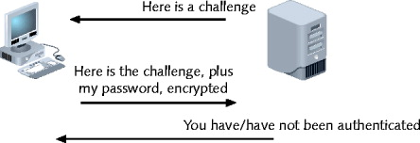
Protokol Otentikasi
CHAP dan MS-CHAP

Slide 42
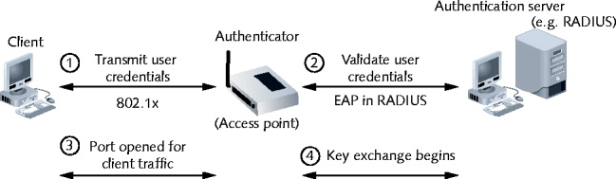
Protokol Otentikasi
EAP (Extensible Authentication Protocol)
  EAPoL (EAP over LAN)

Slide 43
Protokol Otentikasi
NIS (Network Information Service)
Kerberos
LDAP (Lightweight Directory Access Protocol)
PAM (Protokol Otentikasi)

Slide 44
Keamanan Wireless
ACL berbasis MAC
Penyembunyian SSID
Manajemen Power
WEP (Wired Equivalent Privacy)
WPA (Wi-Fi Protected Access)

Slide 45
Troubleshooting Jaringan
Langkah troubleshooting:
  Identify symptoms, problems
  Identify affected area
  Determine what has changed
  Establish most probable cause
  Determine if escalation necessary
  Create action plan, solution
  Implement solution, test result
  Identify results, effects
  Document solution, process

Slide 46
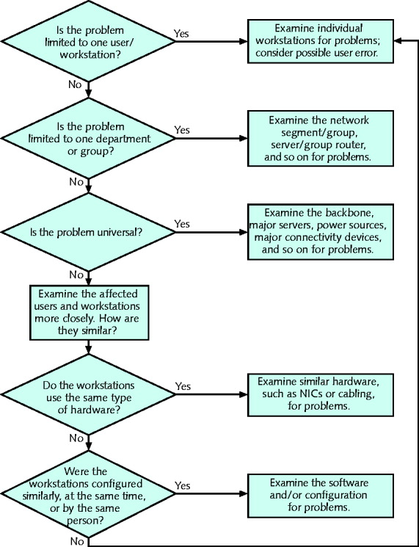
Identifikasi Area Terpengaruh

